Slide 1
22
運算子多載

Slide 2
課程目標
在本章中，你將學到：
什麼是運算子多載，以及運算子多載是如何讓程式更具有可讀性，和讓程式設計更加便利。
重新定義(多載)運算子以便處理使用者自訂類別的物件。
多載一元運算子和多載二元運算子之間的差別。
將物件從一個類別轉換成另一個類別。
什麼時候可以使用運算子多載，什麼時候不可以。
建立能示範說明運算子多載的PhoneNumber、Array、String和Date類別。
對標準程式庫類別string，使用經過多載操作的運算子和其他成員函式。
使用關鍵字explicit，以預防編譯器使用單引數建構子去執行隱含轉換。

Slide 3
22.1 簡介
22.2 運算子多載的基本認識
22.3 運算子多載的限制
22.4 運算子函式作為類別成員與作為全域函式的對照
22.5 使串流插入運算子和串流擷取運算子多載
22.6 使一元運算子多載
22.7 多載二元運算子
22.8 案例研究：Array類別
22.9 在不同型別之間進行轉換
22.11 使++和--多載
22.14 explicit 建構子
22.15 總結

Slide 4
22.1 簡介
在物件上運用運算子(運算子多載)
  在某些類別中比函式呼叫更為清楚
  運算子對上下文具有敏感度
範例
  <<
    串流插入、逐位元左移
  +
    在多種項目（整數、浮點數）上執行算術操作

Slide 5
22.2 運算子多載的基本認識
運算子多載的型別
  內建(int, char) 或使用者自訂 (classes)
  可以將運算子與自訂型別一起使用
    無法建立新的運算子
多載運算子
  替類別建立函式
  運算子函式名稱
    關鍵字operator其後跟隨著運算子符號
      範例
        operator+ （加號運算子 +）

Slide 6
22.2運算子多載的基本認識 (續)
將某個運算子運用在類別物件上
  必須多載該類別的運算子
    例外: (也可以由程式設計師來多載)
      指定運算子 (=)
        物件之間的逐成員指定
      取址運算子(&)
        傳回物件在記憶體中的位址
      逗點運算子(,)
        計算其左側運算式的值，然後再計算右側運算式的值
        回傳右側運算式的值
多載提供了簡潔的表示法
  object2 = object1.add( object2 );
  vs.
  object2 = object2 + object1;

Slide 7
22.3 運算子多載的限制
無法改變
  運算子的優先權 (計算順序)
    使用小括號強迫改變運算子的計算順序
  結合性 (由左向右，或由右向左)
  運算元個數
    例如： & 是一元運算子，只能有一個運算元
  無法改變操作內建型別的方式 (無法改變整數加法的方式)
無法建立新的運算子
運算子只有經過明確地宣示才能多載
  多載 + 和 = 並不表示+=運算子也會自然地多載
運算子 ?: 不能進行多載

Slide 8
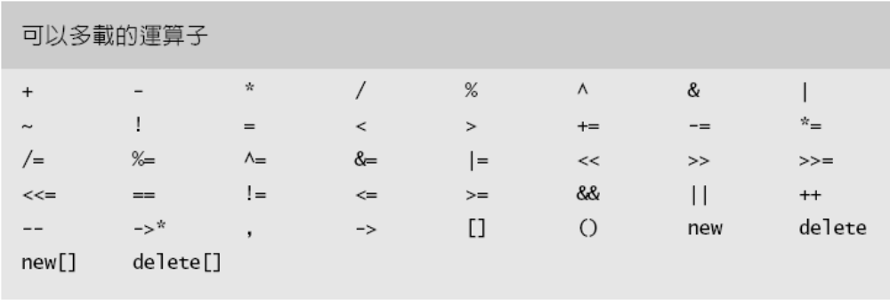
圖 22.1 |可以多載的運算子。

Slide 9
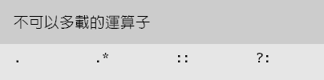
圖 22.2 |不可以多載的運算子。

Slide 10
22.4 運算子函式作為類別成員與作為全域函式的對照
運算子函式
  做為成員函式
    最左邊 (或唯一) 的運算元必須是該運算子所屬類別的物件
    使用關鍵字this，隱含地取得左引數
    在對( )、[ ]、->或任何指定運算子進行多載的時候，運算子多載函式必須宣告為類別成員
    在以下情況下才可以宣告
      二元運算子的左運算元是此運算子所屬類別的物件時
      一元運算子的單一運算元為此運算子所屬類別的物件時
  做為全域函式
    需要代表兩個運算元的參數
    可以與運算子的所屬類別是不同類別的物件
    如果必須存取private或protected資料，則必須成為friend

Slide 11
22.4 運算子函式作為類別成員與作為全域函式的對照(續)
多載 << 運算子
  ostream & 型別的左運算元
    如同cout << classObject中的cout物件
  同樣地，將多載的串流擷取運算子 (>>) 使用在左運算元型別為istream &的運算式中
  因此都必須是全域函式

Slide 12
22.4 運算子函式作為類別成員與作為全域函式的對照(續)
具有交換性的運算子
  加法運算子需要具有交換性
    “a + b” 和 “b + a” 都可行
  假如我們有兩個不同的類別
    當多載運算子的所屬類別在左邊時，它只能是成員函式
      HugeIntClass + long int
        可以是成員函式
    假如倒過來，則需要使用全域多載函式
      long int + HugeIntClass

Slide 13
22.5 使串流插入運算子和串流擷取運算子多載
<< 和 >> 運算子
  已予以多載，可處理每種內建型別
  也可以處理使用者自訂類別
    多載為全域，friend函式
範例程式
  類別 PhoneNumber
    用來儲存電話號碼
  自動依指定的格式印出電話號碼
    (123) 456-7890

Slide 14
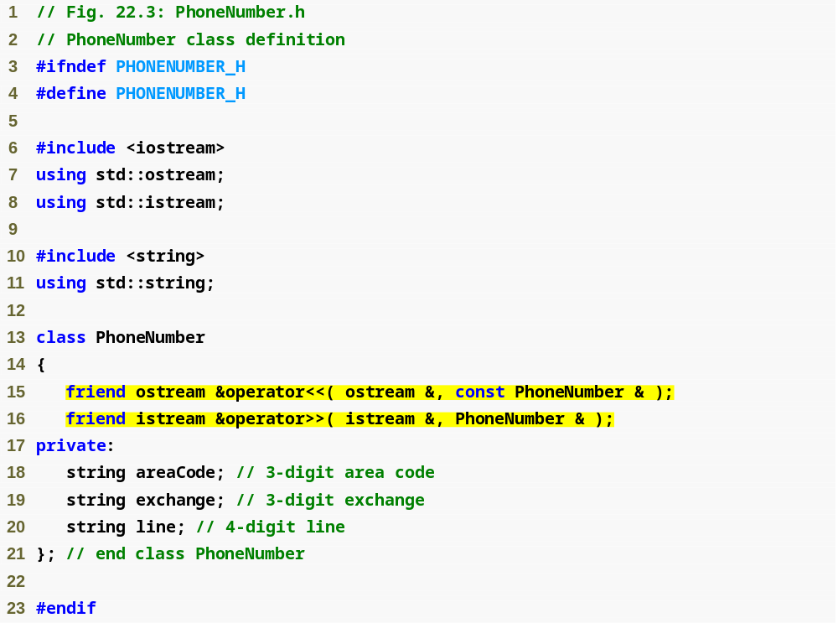
Outline
PhoneNumber.h
(1 of 1)
運算子>>和<<的函式原型（必須是全域、friend函式)

Slide 15
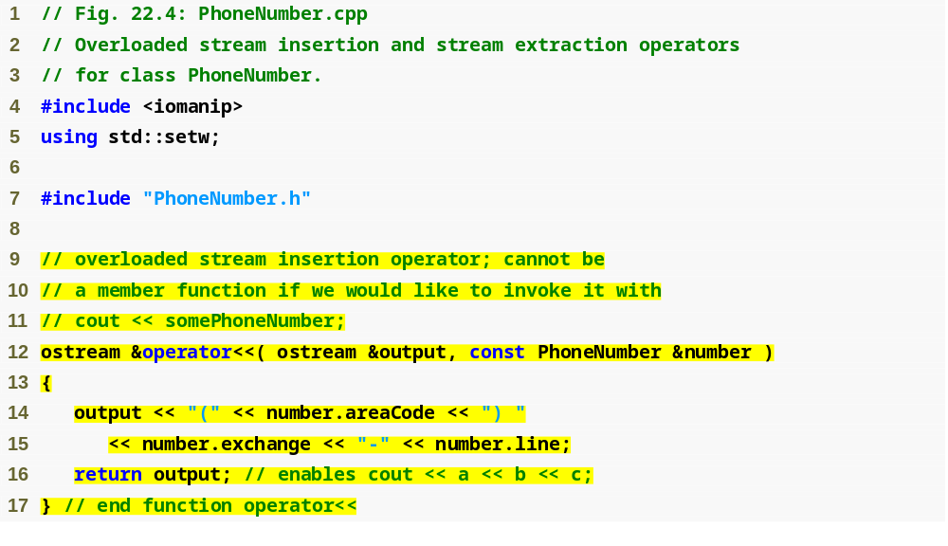
Outline
cout << phone; 可解讀為 operator<<(cout, phone);
PhoneNumber.cpp
(1 of 2)
印出格式化的電話號碼

Slide 16
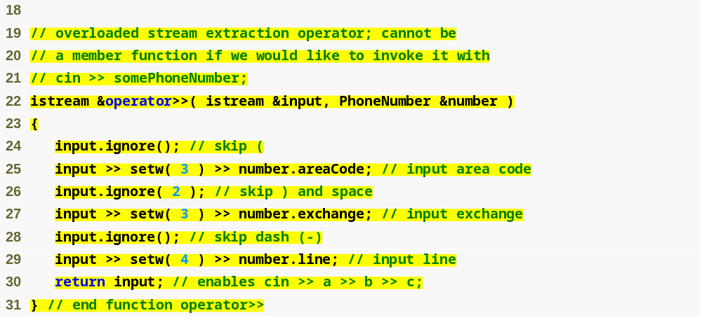
Outline
ignore捨棄在輸入串流中、指定個數的字元 (預設為一個字元)
PhoneNumber.cpp
(2 of 2)
分別輸入電話號碼的每一部份

Slide 17
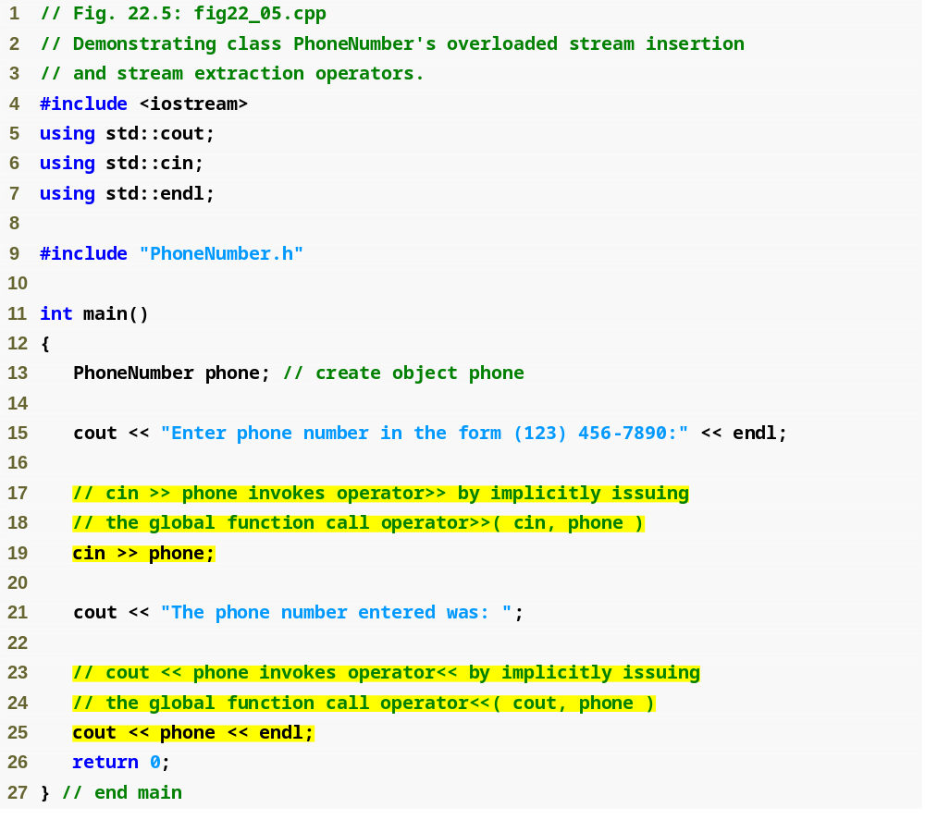
Outline
fig22_05.cpp
(1 of 2)
測試多載的 >> 和 << 運算子，輸入和輸出PhoneNumber 物件

Slide 18
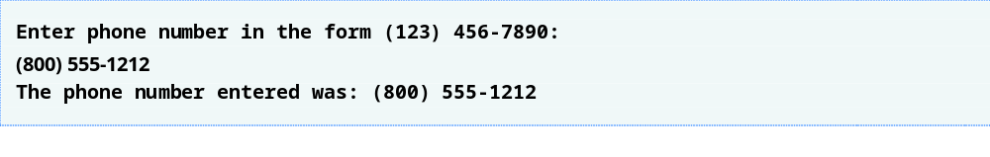
Outline
fig22_05.cpp
(2 of 2)

Slide 19
22.6 使一元運算子多載
多載一元運算子
  可以多載成不具引數的non-static成員函式
  可以多載成具有一個引數的全域函式
    該引數必須是此類別的物件或指向該類別物件的參考
  請記得，static成員函式只能夠存取類別的static資料成員

Slide 20
22.6 使一元運算子多載 (續)
範例
  多載 ! 以測試空字串
  假如是non-static成員函式，則不需要引數
    class String
    {
    public:
    bool operator!() const;
    …
    };
    !s 變成 s.operator!()
  假如是全域函式，需要一個引數
    bool operator!( const String & )
    !s 變成 operator!(s)

Slide 21
22.7 多載二元運算子
多載二元運算子
  具有一個引數的non-static成員函式
  具有兩個引數的全域函式
    其中一個引數必須是屬於該類別的物件或指向該類別物件的參考

Slide 22
22.7 多載二元運算子 (續)
範例: 多載 +=
  假如是non-static 成員函式，需要一個引數
    class String
    {
    public:
    const String & operator+=( const String & );
    …
    };
    y += z 變成 y.operator+=( z )
  假如是全域函數，需要兩個引數
    const String &operator+=( String &, const String & );
    y += z 變成 operator+=( y, z )

Slide 23
22.8 案例研究：Array類別
C++以指標為基礎的陣列
  執行範圍檢查
  不能夠使用==來進行有意義的比較
  不能使用指定運算子(陣列名稱是const指標)
  當我們將陣列傳給函式時，陣列的大小也必須當作引數傳入
範例：實作具有以下功能的Array類別
  範圍檢查
  陣列賦值
  知道它們自己的大小
  使用<< 和>> 輸出/輸入整個陣列
  使用== 和 != 來進行Array的比較

Slide 24
22.8 案例研究：Array類別 (續)
複製建構子
  用在需要複製某個物件時:
    傳值呼叫 (傳回值或參數)
    相同類別另一個物件的副本，來初始化某個物件時
      Array newArray( oldArray ); 或是
      Array newArray = oldArray (兩者是一樣的)
        newArray 是 oldArray 的副本
  Array類別的原型
    Array( const Array & );
    必須接收參考
      否則，引數會以傳值呼叫傳遞…
      嘗試呼叫複製建構子建立引數的副本…
        無窮迴圈

Slide 25
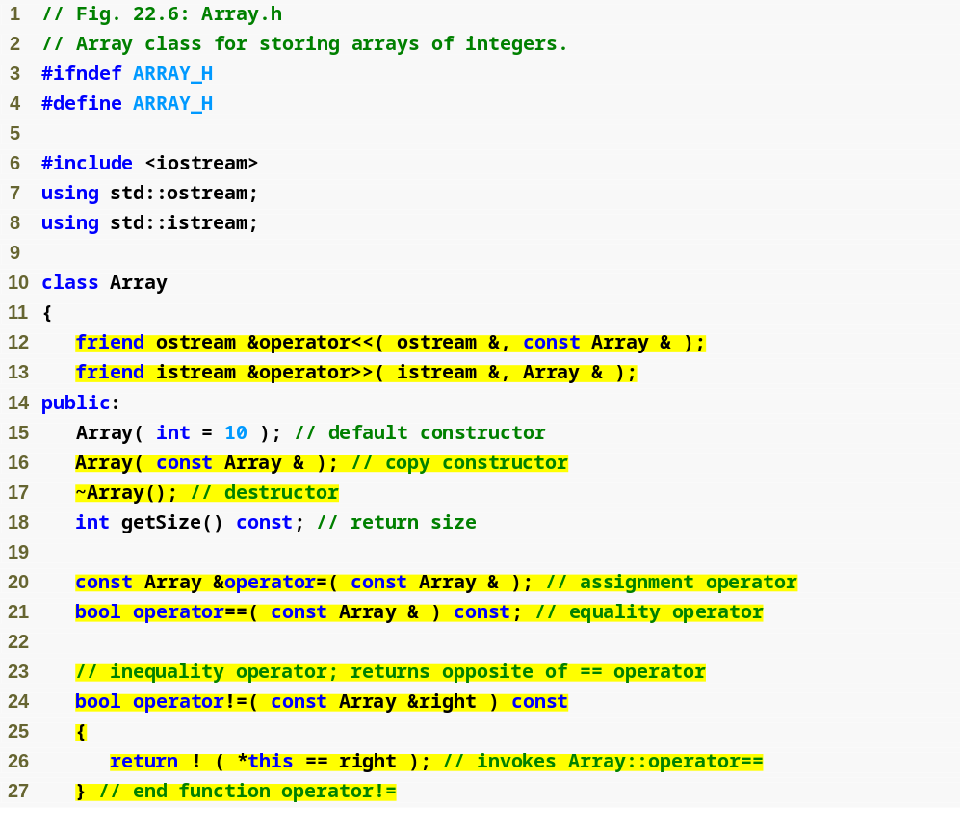
Outline
Array.h
(1 of 2)
大多數的運算子會多載為成員函式 (除了except << 和 >>，它們必須是全域函式)
複製建構子的原型
!= 運算子只要回傳== 運算子的相反值即可 – 只需要定義 == 運算子

Slide 26
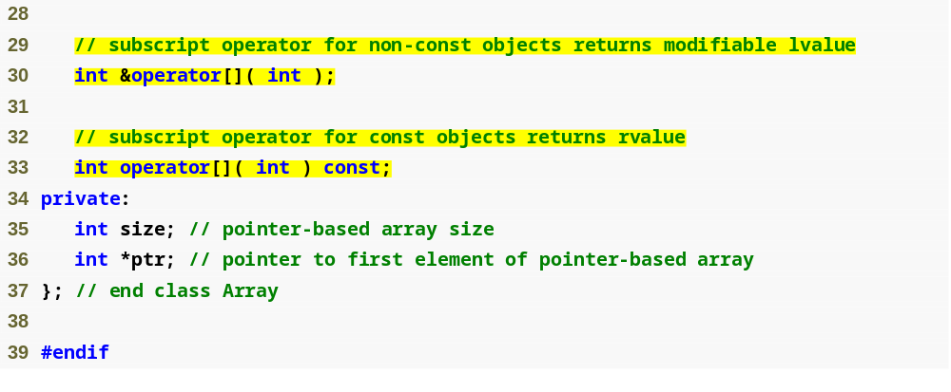
Outline
Array.h
(2 of 2)
存取Array物件中特定元素的運算子

Slide 27
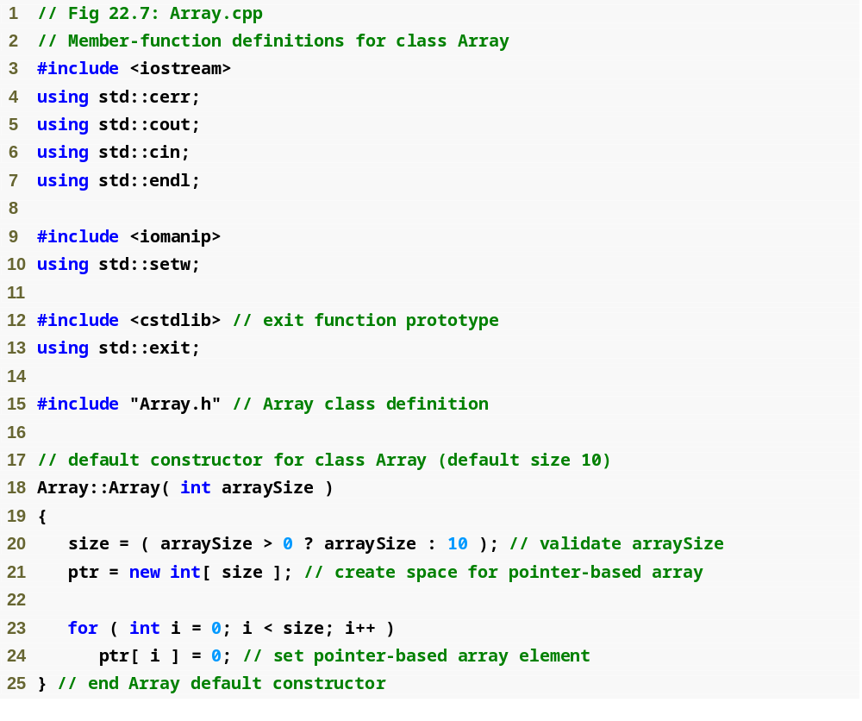
Outline
Array.cpp
(1 of 6)

Slide 28
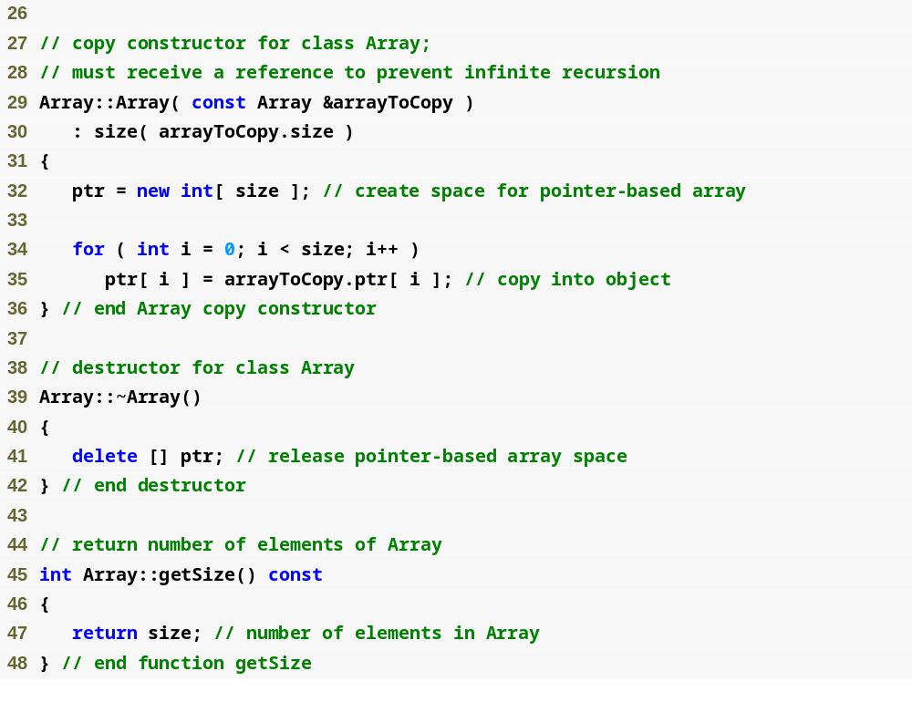
Outline
Array.cpp
(2 of 6)
我們必須宣告新的整數陣列，這樣物件才不會指向同樣的記憶體

Slide 29
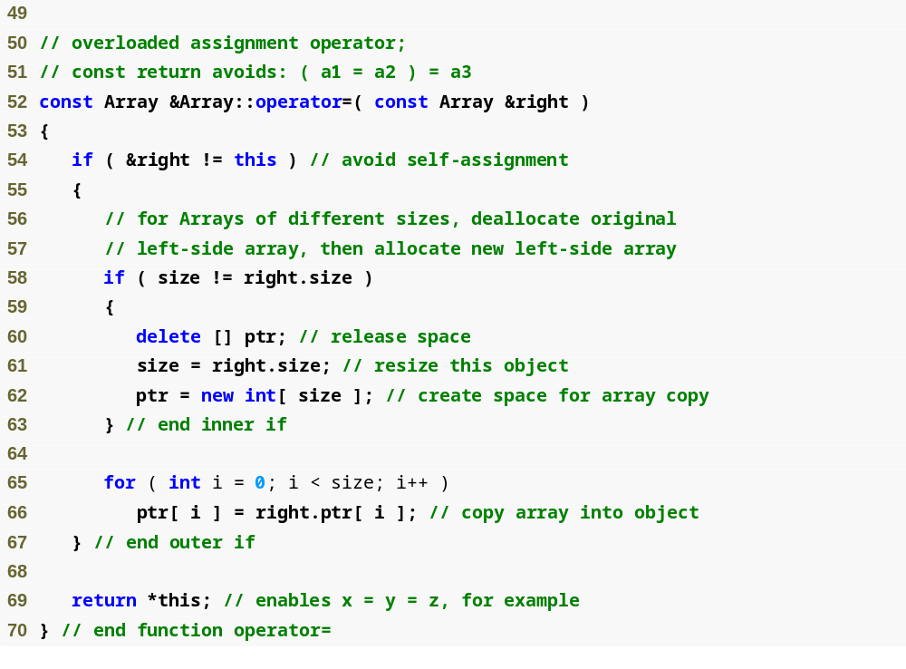
Outline
Array.cpp
(3 of 6)
避免自我賦值
假如this和Array是同樣的陣列，將會造成危險

Slide 30
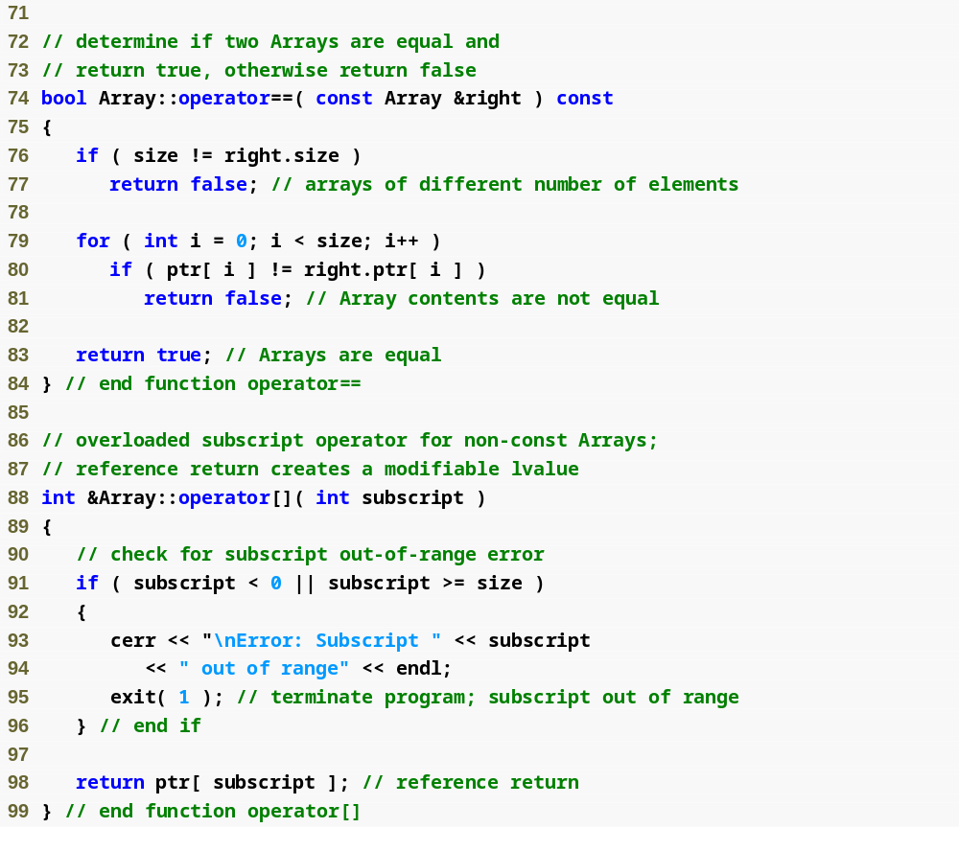
Outline
Array.cpp
(4 of 6)
integers1[ 5 ] 呼叫 integers1.operator[]( 5 )

Slide 31
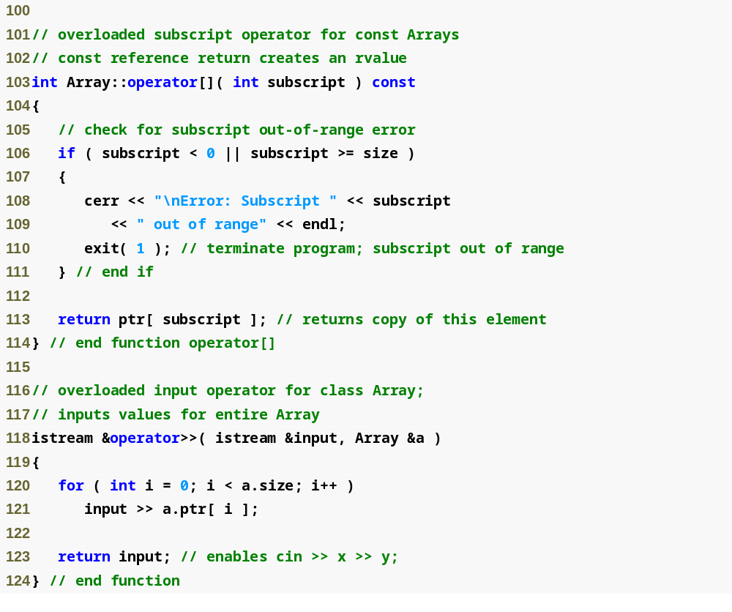
Outline
Array.cpp
(5 of 6)

Slide 32
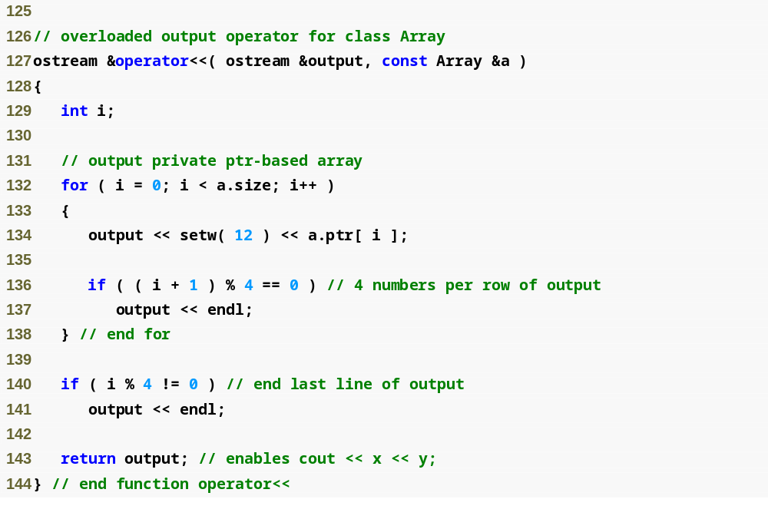
Outline
Array.cpp
(6 of 6)

Slide 33
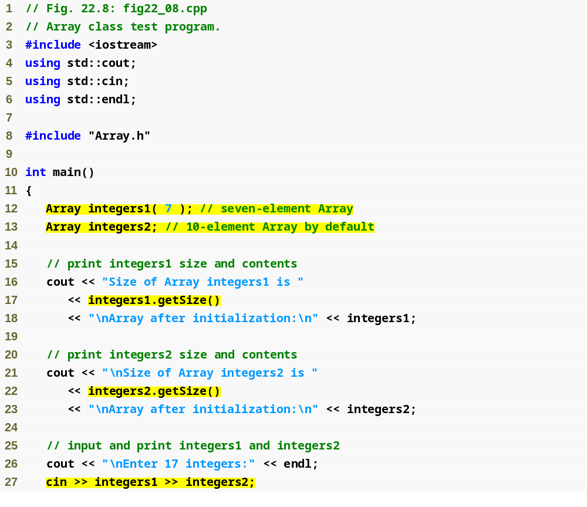
Outline
fig22_08.cpp
(1 of 5)
取得 Array 的元素個數
使用多載的 >> 運算子來輸入

Slide 34
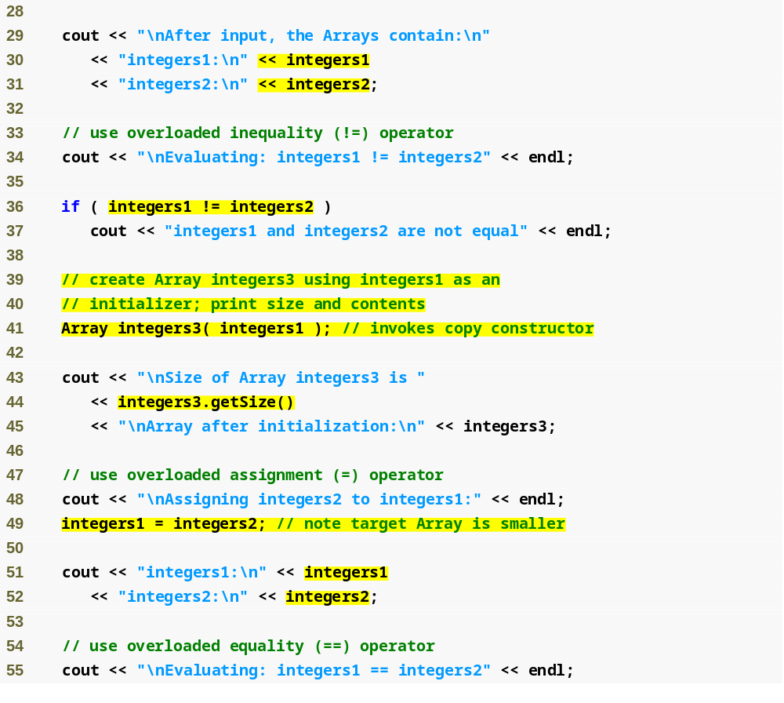
Outline
使用多載的 << 運算子來輸出
fig22_08.cpp
(2 of 5)
使用多載的 != 運算子來測試是否不相等
使用複製建構子
使用多載的 = 運算子來賦值

Slide 35
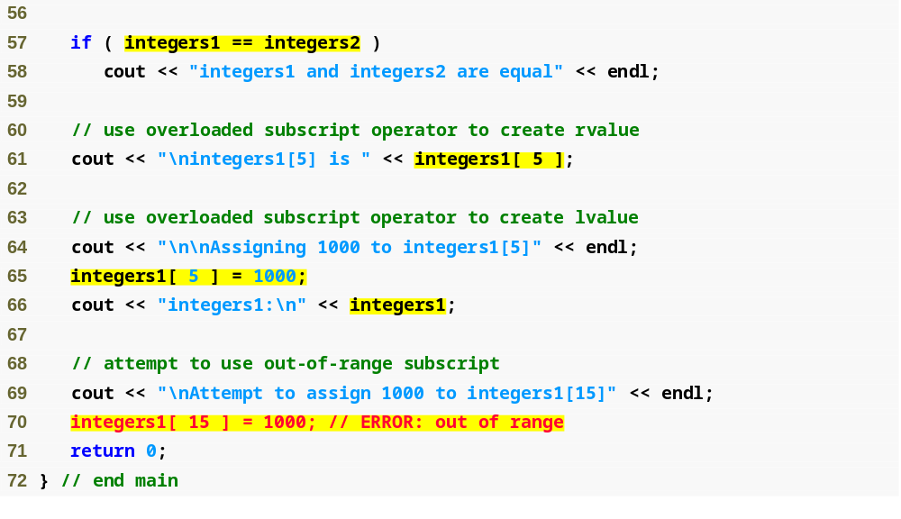
使用多載的 == 運算子來測試是否相等
Outline
fig22_08.cpp
(3 of 5)
使用多載的 [] 運算子存取個別整數並執行範圍檢查

Slide 36
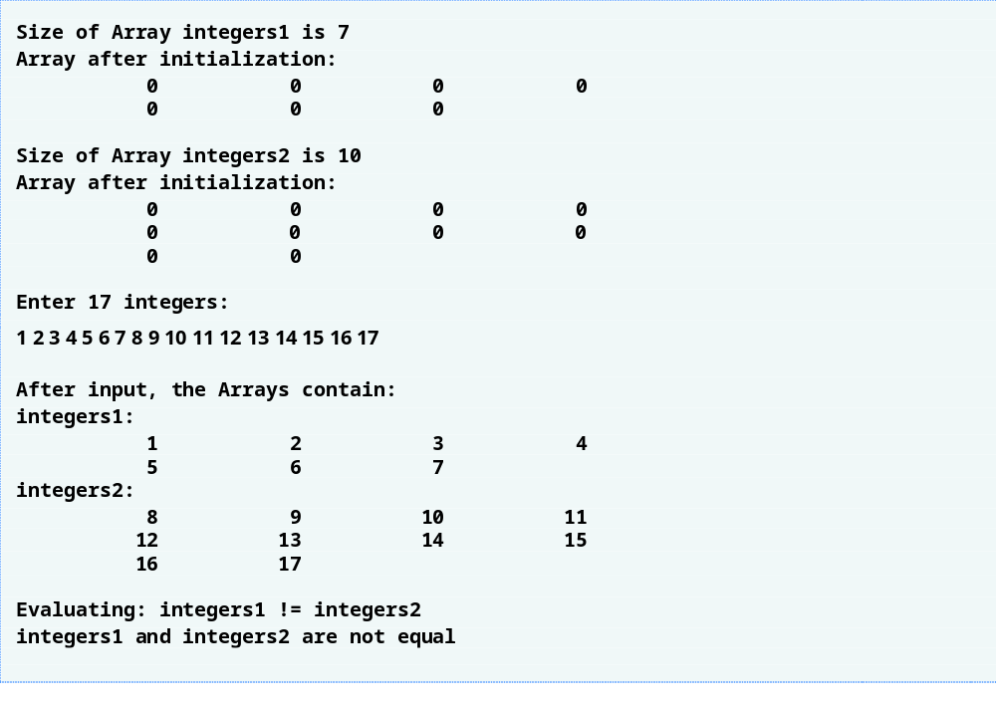
Outline
fig22_08.cpp
(4 of 5)

Slide 37
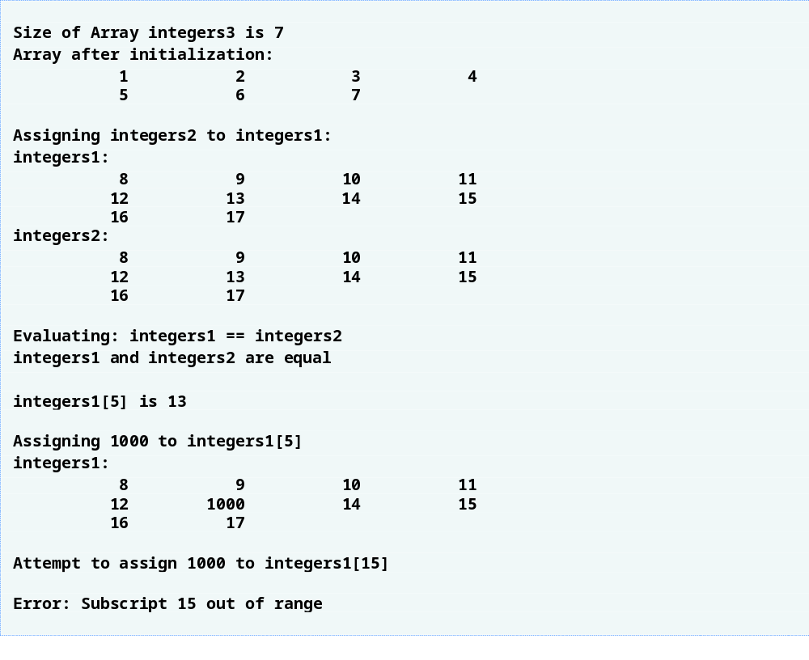
Outline
fig22_08.cpp
(5 of 5)

Slide 38
22.9 在不同型別之間進行轉換
轉型
  傳統上，將整數轉型為浮點數…
  可能需要在使用者自訂型別之間做轉換
轉型運算子
  可以將
    一個類別轉換成另一個類別
    類別轉換成內建型別 (int, char, 等等)
  必須是 non-static 成員函式
  多載的強制轉型運算子函式傳回的型別就是此物件所要轉換成的型別

Slide 39
22.9 在不同型別之間進行轉換 (續)
轉型運算子(續)
  範例
    原型
      A::operator char *() const;
      將類別A轉換成一個暫時的char*物件
      static_cast< char * >( s ) 會呼叫
      s.operator char *()
    其他範例
      A::operator int() const;
      A::operator OtherClass() const;

Slide 40
22.9 在不同型別之間進行轉換 (續)
利用轉型，可以省去多載的工作
  假設類別 String 可以轉型為 char *
  cout << s; // s is a String
    編譯器會隱含地將 s 轉換為char * 以供輸出
    不需要多載 <<

Slide 41
22.10 使++和--多載
遞增／遞減運算子也可以多載
  假設我們想要將Date物件d1的天數加1
  原型 (成員函式)
    Date &operator++();
    ++d1 會變成 d1.operator++()
  原型 (全域函式)
    Date &operator++( Date & );
    ++d1 會變成 operator++( d1 )

Slide 42
22.10 使++和--多載 (續)
分辨多載的前置和後置遞增運算子
  後置遞增增加了一個沒有用的參數
    一個int，其值為 0
  原型 (成員函式)
    Date operator++( int );
    d1++ 會變成 d1.operator++( 0 )
  原型 (全域函式)
    Date operator++( Date &, int );
    d1++ 會變成 operator++( d1, 0 )

Slide 43
22.10 使++和--多載 (續)
傳回值
  前置遞增
    以傳址的方式 (Date &)
    lvalue (可以賦值)
  後置遞增
    以傳值的方式
      傳回一個用來儲存舊值的暫時物件
    rvalue (不能在賦值運算式的左邊)
遞減運算子的原理也是相同的

Slide 44
22.11 explicit 建構子
隱含型別轉換
  編譯器使用單一引數建構子來執行
    For example, the constructor of class Array
      Array A = 10;
  在某些狀況下，隱含型別轉換並不受歡迎，或者它很容易造成錯誤
    關鍵字 explicit
      不允許經由轉型建構子進行隱含轉型

Slide 45
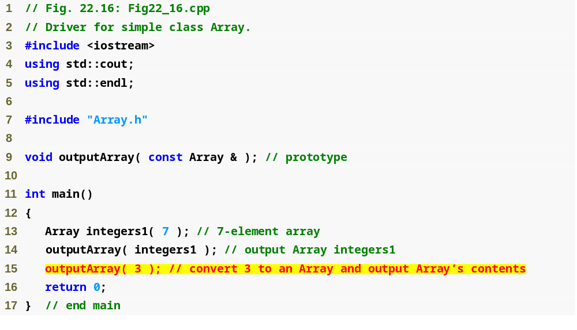
Outline
fig22_16.cpp
(1 of 2)
這裡會造成邏輯上的錯誤

Slide 46
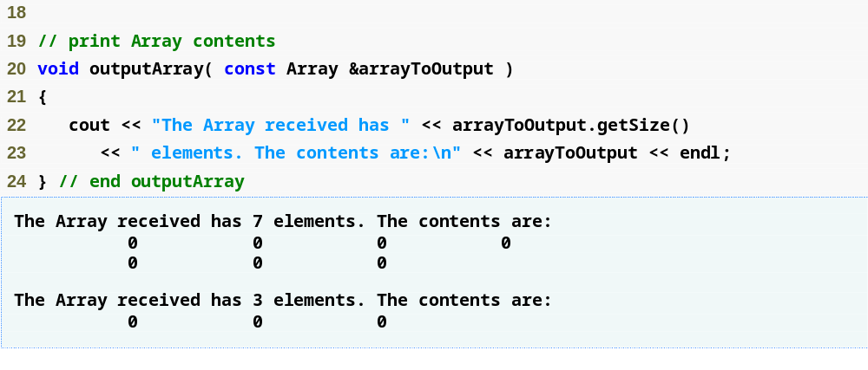
Outline
fig22_16.cpp
(2 of 2)

Slide 47
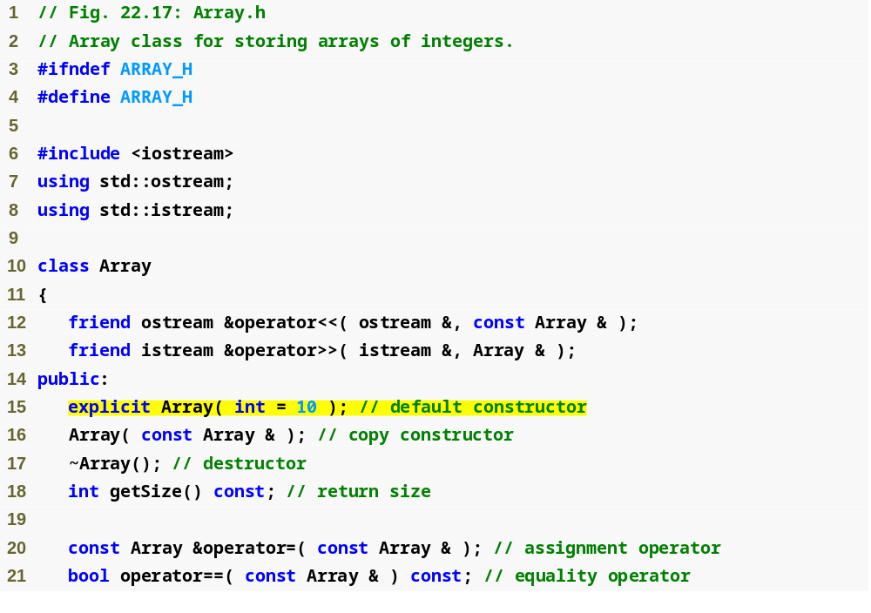
Outline
Array.h
(1 of 1)
使用關鍵字 explicit 以避免不適當的隱含轉型

Slide 48
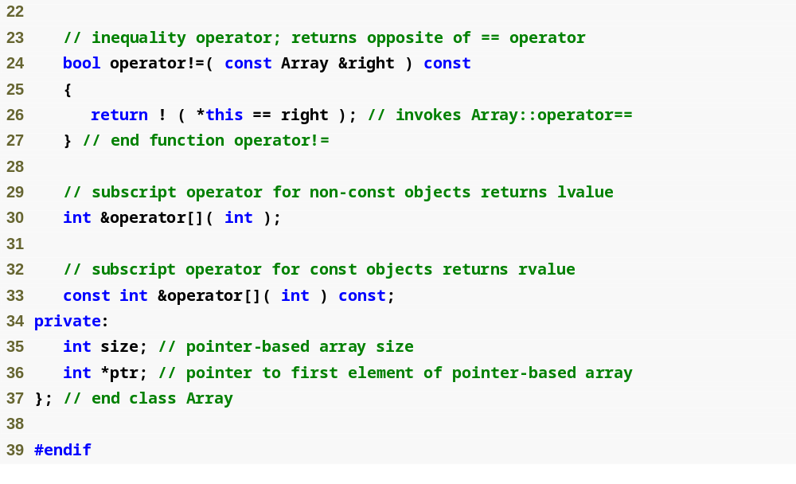
Outline
Array.h
(2 of 2)

Slide 49
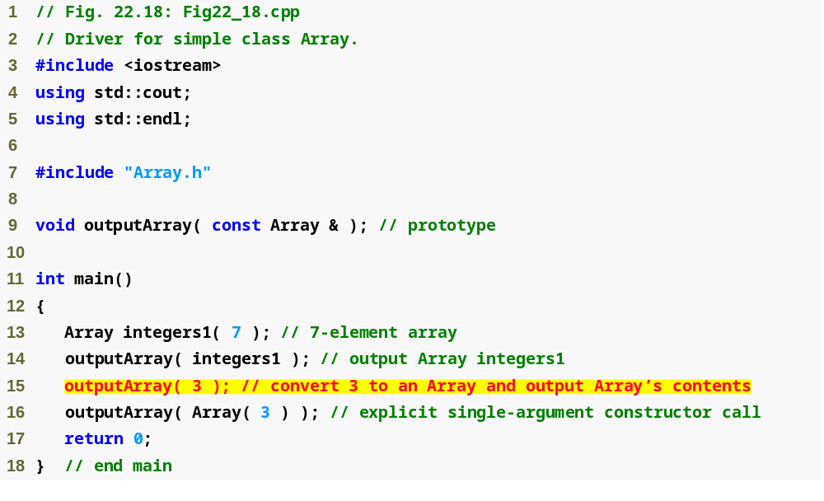
Outline
Fig22_18.cpp
(1 of 2)
對轉型建構子使用關鍵字 explicit ，可以防止本行錯誤地呼叫轉型建構子
仍允許明確地呼叫轉型建構子

Slide 50
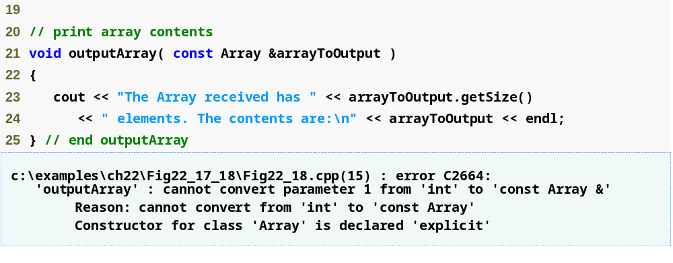
Outline
Fig22_18.cpp
(2 of 2)

Slide 51


Slide 52
軟體工程的觀點 22.1
運算子多載提高了C++的擴充性，而這是程式語言最令人心動的特性之一。

Slide 53
良好的程式設計習慣 22.1
與透過函式呼叫執行相同的操作相比，運算子多載會使程式更清晰的話，那麼請使用運算子多載。

Slide 54
良好的程式設計習慣 22.2
經過多載的運算子應該提供與它們對應的內建運算子相似的功能，舉例來說，+運算子經過多載以後，應該執行的是加法運算，而不是減法運算。請避免過度或不一致的使用運算子多載，因為這會造成程式的混淆，並且讓它難以閱讀。

Slide 55
常見的程式設計錯誤 22.1
企圖對不可多載的運算子施以多載是一種語法錯誤。

Slide 56
常見的程式設計錯誤 22.2
企圖藉著運算子多載去改變運算子的「元數」，是一種編譯錯誤。

Slide 57
常見的程式設計錯誤 22.3
嘗試藉由運算子多載來創造新的運算子，這是語法錯誤。

Slide 58
軟體工程的觀點 22.2
運算子函式至少有一個引數，必需是使用者自訂型別的物件或參考。這可以預防程式設計者改變運算子操作內建型別的方式。

Slide 59
常見的程式設計錯誤 22.4
企圖修改運算子操作內建型別物件的方式，是一種編譯錯誤。

Slide 60
常見的程式設計錯誤 22.5
自行假定對像 + 這樣的運算子施以多載，也會連帶地使 += 之類相關的運算子具備多載特性，或者自行假定對 == 施以多載，也會連帶地使 != 之類相關的運算子具備多載特性，可能會導致錯誤發生。運算子只有經過明確地宣示才能多載，並沒有所謂的隱含式多載。

Slide 61
增進效能的小技巧 22.1
我們可以將運算子多載為全域，non-friend函式，不過一旦此函式需要存取類別的private或protected資料時，我們就必須使用類別的public介面所提供的設定 (set) 或擷取 (get)函式。如此一來，呼叫這些函式所需要的額外時間負擔將使得執行效率變差，因此可以將這些函式設為inline以便改善執行的效率。

Slide 62
測試和除錯的小技巧 22.1
因為cout、cin和大部分串流物件都是全域的，或者至少是長生命期的，所以從多載的<<或>>運算子函式傳回參考，通常都會成功。傳回一個指向自動變數或其他臨時物件的參考，是危險的，這可能建立出指向不存在物件的「懸置參考」。

Slide 63
軟體工程的觀點 22.3
我們可以在不修改C++標準輸入／輸出函式庫類別的情形下，將新的使用者自訂型別的輸入／輸出功能加到C++中。這是C++程式語言具擴展性的另一個例子。

Slide 64
軟體工程的觀點 22.4
傳遞到複製建構子的引數應該是一個const參考，以便能夠複製const物件。

Slide 65
常見的程式設計錯誤 22.6
請注意，複製運算子必須以傳址呼叫而不是傳值呼叫的方式來接收其引數。否則，因為以傳值呼叫的方式接收物件，將導致複製建構子建立一個引數物件的副本，因此複製建構子呼叫會造成無窮遞迴 (一個致命的邏輯錯誤)。請回想一下，每當需要物件的副本時，程式便會呼叫類別的複製建構子。如果複製建構子以傳值呼叫的方式接收它的引數，則它會遞迴地呼叫它自己，來建立其引數的副本！

Slide 66
常見的程式設計錯誤 22.7
如果複製建構子只將來源物件的指標複製到目的物件的指標，則這兩個物件的指標就會指到相同的動態配置記憶體。然後，第一個執行的解構子會將這塊動態配置的記憶體刪除，而其它物件的指標ptr就會變成無定義的「懸置指標」(dangling pointer)。在這種情形下使用這種指標時，極可能產生嚴重的執行階段錯誤 (例如，程式提早終止) 。

Slide 67
軟體工程的觀點 22.5
複製建構子、解構子和多載的指定運算子，在各種使用到動態配置記憶體的類別中通常會被提供來當作會一組運算子。

Slide 68
常見的程式設計錯誤 22.8
當類別物件含有指到動態配置記憶體的指標，且未提供多載的指定運算子及製建構子，這是一種邏輯錯誤。

Slide 69
軟體工程的觀點 22.6
我們可以預防某類別的物件被指定給另一種物件。我們可以將指定運算子宣告成該類別的private成員，來達成這項目標。

Slide 70
軟體工程的觀點 22.7
我們可以避免類別物件被複製；只要將多載的指定運算子和複製建構子設定為該類別的private成員，即可達成這項目標。

Slide 71
增進效能的小技巧 22.3
由後置遞增 (遞減) 運算子所建立的額外物件，可能會造成無法忽視的效能問題，尤其是在此運算子使用於迴圈的情形下更是如此。因為這個原因，我們應該只在程式邏輯必須執行後置遞增 (或後置遞減) 運算的時候，才使用後置遞增 (遞減) 運算子。

Slide 72
常見的程式設計錯誤 22.9
很不幸地，編譯器可能在我們沒有預期到的情況下，使用隱含型別轉換，結果會產生具有歧義的運算式，而造成編譯錯誤或執行時期錯誤。

Slide 73
常見的程式設計錯誤 22.10
嘗試呼叫explicit建構子來進行隱含型別轉換，是一種編譯時期錯誤。

Slide 74
常見的程式設計錯誤 22.11
將關鍵字explicit使用於資料成員或成員函式，而不是用於單一引數建構子，是一種編譯時期錯誤。

Slide 75
測試和除錯的小技巧 22.3
請將explicit關鍵字用在單引數建構子上，而且此時這個單引數建構子不應被編譯器用於執行隱含型別轉換。

